Slide 1
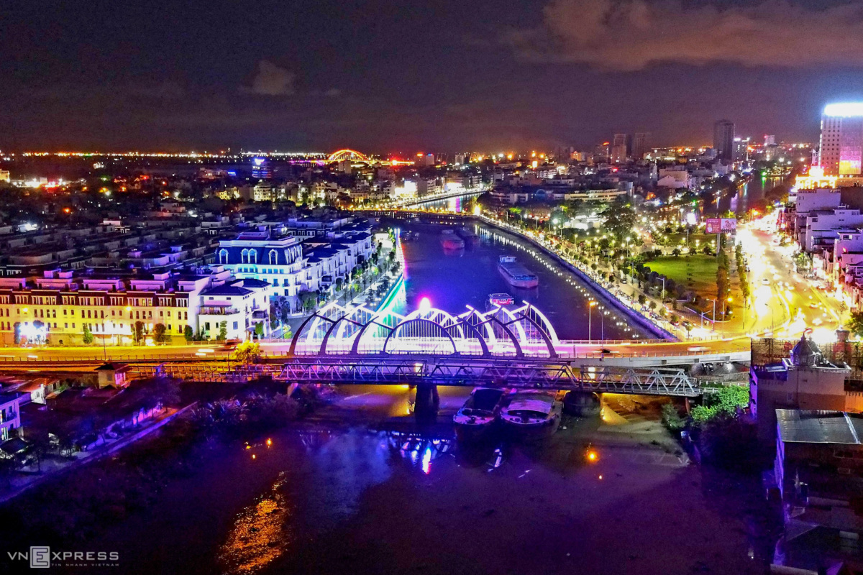
CHÀO MỪNG CÁC EM ĐẾN VỚI TIẾT HỌC HÔM NAY
MÔN GIÁO DỤC ĐỊA PHƯƠNG - LỚP 10

Slide 2

KHỞI ĐỘNG
CÓ GÌ Ở

Slide 3


KHỞI ĐỘNG
Hoạt động cá nhân
Nhiệm vụ
Em biết tác phẩm thơ nào viết về Hải Phòng?
Chia sẻ đôi nét cảm nhận của em về tác phẩm đó
Thời gian: 2 phút

Slide 4
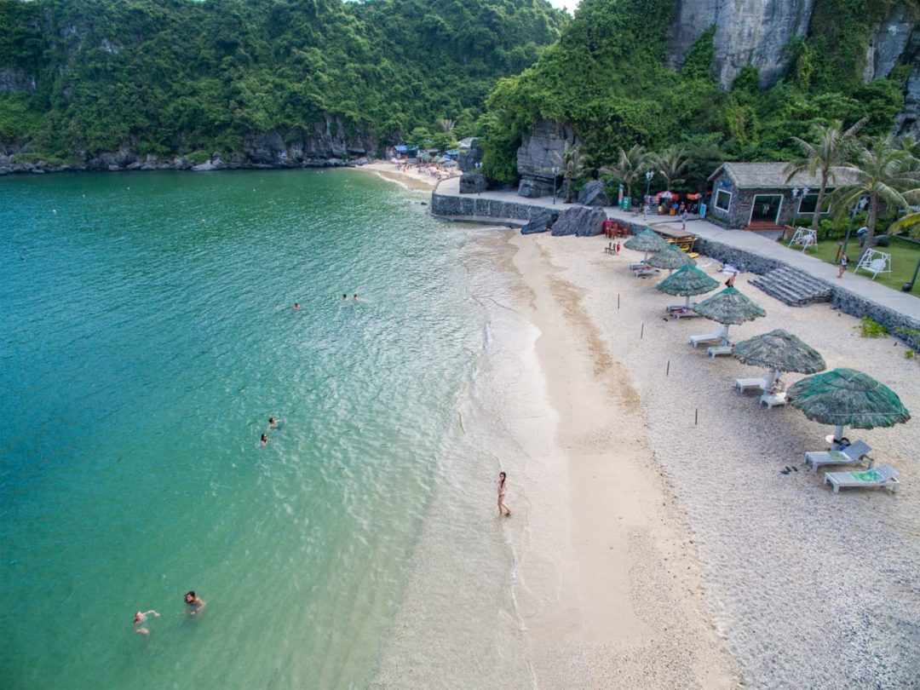
Quê nhà đẹp lắm Hải Phòng ơi! Phượng đỏ bao la khắp nẻo trời Hạ đến Đồ Sơn ngày mở hội Xuân về Đất Cảng buổi khai khơi

Slide 5









Chủ đề 4: Hải Phòng qua những trang thơ

Slide 6
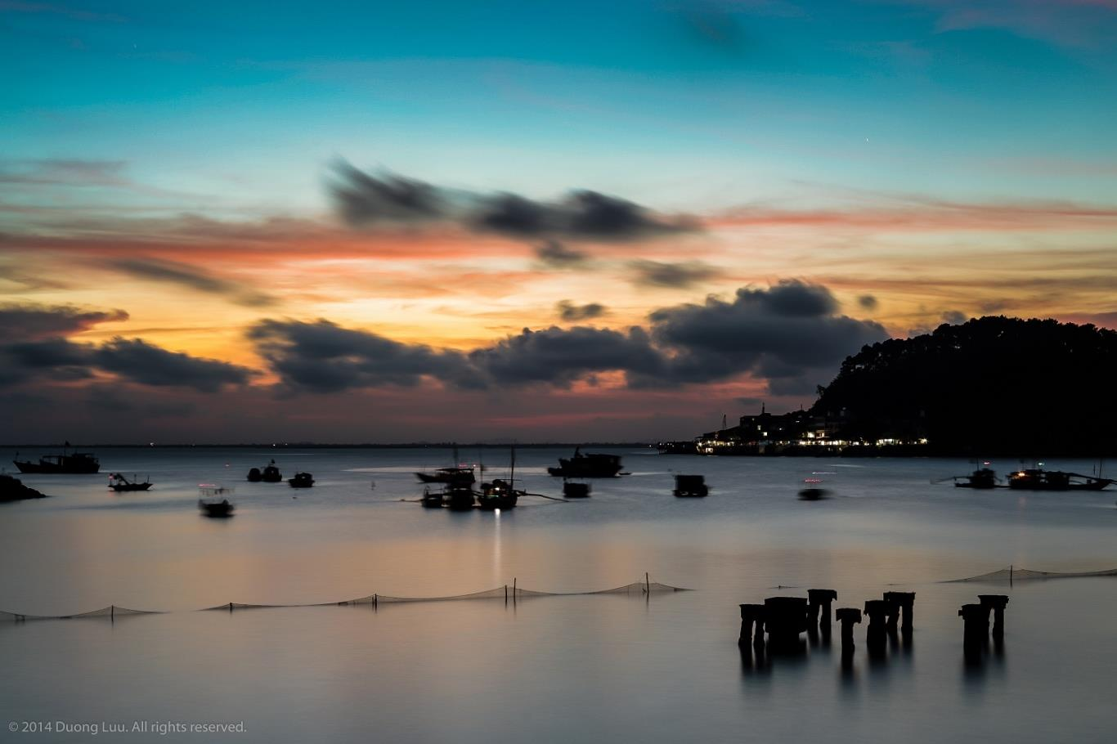

CHỦ ĐỀ 4. HẢI PHÒNG QUA NHỮNG TRANG THƠ
Nội dung
I. Tìm hiểu chung
II. Đọc – hiểu văn bản
III. Tổng kết

Slide 7

I. Tìm hiểu chung

Slide 8
I. Tìm hiểu chung
1. Thơ ca Hải Phòng
2. Tác giả, tác phẩm
3. Đọc văn bản

Slide 9
1. Thơ ca Hải Phòng

Slide 10
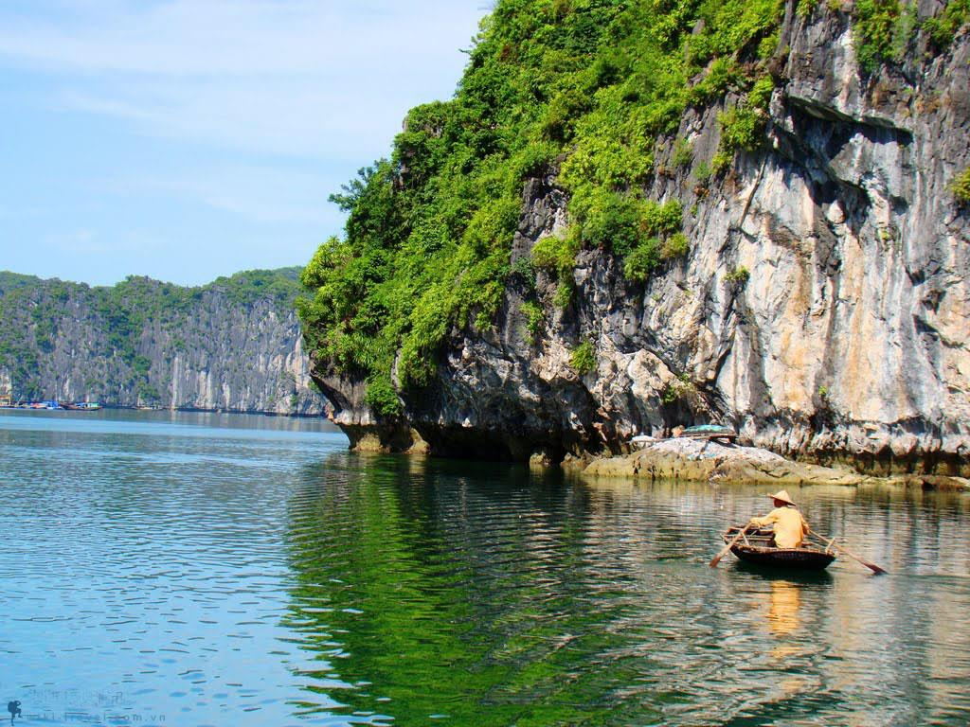
a) Nội dung
b) Nghệ thuật
1. Thơ ca Hải Phòng

Slide 11
Đặc điểm nội dung thơ ca Hải Phòng
Qua trang thơ, các tác giả đã khắc họa một Hải Phòng sôi động, tấp nận với cảng biển, cầu tàu, bến chợ, nhà máy….
Hình ảnh của hoa phượng với sắc đỏ tạo nên nét đẹp đặc trưng cho bức tranh Hải Phòng trong thơ.
Hình ảnh con người: tính cách phóng khoáng, tâm hồn nồng nhiệt, trí tuệ nhạy bén

Slide 12

b
Nghệ thuật

Slide 13
1. Thơ ca Hải Phòng
a. Nội dung
- Qua trang thơ, các tác giả đã khắc họa một Hải Phòng sôi động, tấp nận với cảng biển, cầu tàu, bến chợ, nhà máy….
- Hình ảnh của hoa phượng với sắc đỏ tạo nên nét đẹp đặc trưng cho bức tranh Hải Phòng trong thơ.
- Hình ảnh con người: tính cách phóng khoáng, tâm hồn nồng nhiệt, trí tuệ nhạy bén
b. Nghệ thuật
- Sử dụng linh hoạt các thể thơ, bút pháp, giọng điệu.
- Hình ảnh đậm chất hiện thực.
- Giọng điệu trầm lắng, suy tư
- Thơ ca kháng chiến và thời kì đổi mới: Thể thợ tự do phóng khoáng, giọng điệu hào sảng, hòa quyện chất hiện thực và lãng mạn.

Slide 14
2. Tác giả, tác phẩm

Slide 15
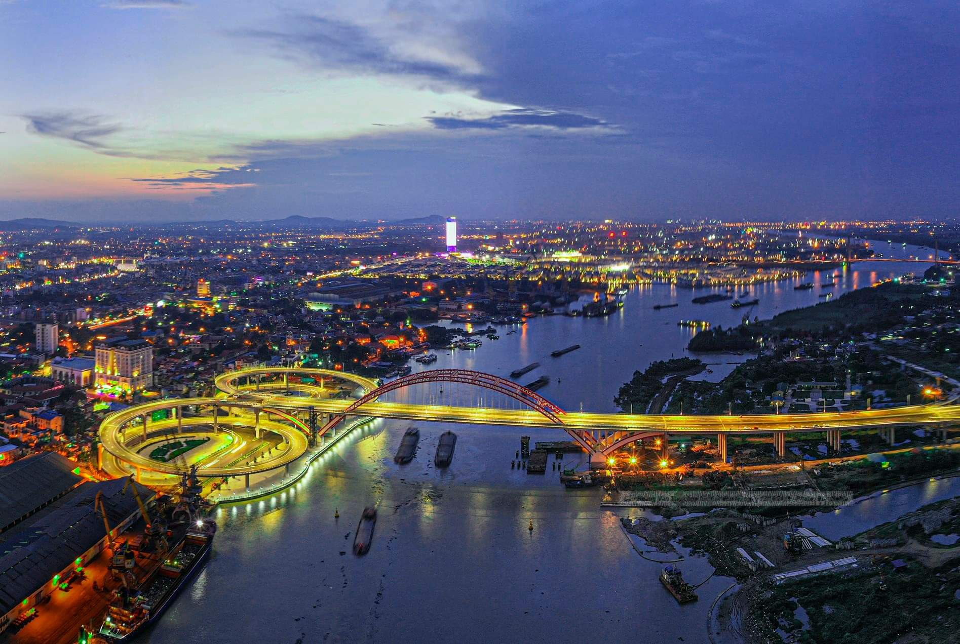
a) Tác giả
b) Tác phẩm
2. Tác giả, tác phẩm

Slide 16
a
Tác giả

Slide 17

Nhà thơ Hải Như
Tên thật: Vũ Như Hải (1923 – 2017)
Quê: Bái Dương, Nam Dương, Nam Trực, Nam Định.
Ông thuộc lớp nhà báo đầu tiên của nền báo chí cách mạng Việt Nam
Ông được biết đến với tư cách là một nhà thơ. Nhà thơ Hải Như viết nhiều thơ về Bác Hồ, quê hương đất nước và có trên 100 bài thơ được phổ nhạc, VD: Thành phố hoa phương đỏ (nhạc: Lương Vĩnh), Như hoa hướng dương (nhạc: Tô Vũ), Chuẩn bị sẵn sàng chiến đấu (nhạc: Lưu Hữu Phước)

Slide 18
b
Tác phẩm

Slide 19
Tác phẩm
Hoàn cảnh sáng tác: Năm 1970, đến Hải Phòng dự đêm thơ về Bác Hồ, nhà thơ Hải Như đã bị những người thợ xi măng, anh công nhân bến Sáu Kho chinh phục bởi tình yêu văn học và tình yêu thơ của họ.
Ca từ mang tựa đề: Thành phố hoa phượng đỏ.

Slide 20
2. Tác giả, tác phẩm
a. Nội dung
Tên thật: Vũ Như Hải (1923 – 2017)
Quê: Bái Dương, Nam Dương, Nam Trực, Nam Định.
Ông thuộc lớp nhà báo đầu tiên của nền báo chí cách mạng Việt Nam
Ông được biết đến với tư cách là một nhà thơ. Nhà thơ Hải Như viết nhiều thơ về Bác Hồ, quê hương đất nước và có trên 100 bài thơ được phổ nhạc, VD: Thành phố hoa phương đỏ (nhạc: Lương Vĩnh), Như hoa hướng dương (nhạc: Tô Vũ), Chuẩn bị sẵn sàng chiến đấu (nhạc: Lưu Hữu Phước)
b. Nghệ thuật
Năm sáng tác: 1970, đến Hải Phòng dự đêm thơ về Bác Hồ
Ca từ mang tựa đề: Thành phố hoa phượng đỏ.

Slide 21

3. Đọc văn bản

Slide 22
Thể thơ
Tự do

Slide 23
Bố cục
Khổ thơ 1: Thiên nhiên Hải Phòng
Khổ thơ 2: Cảm xúc về con người, mảnh đất Hải Phòng

Slide 24
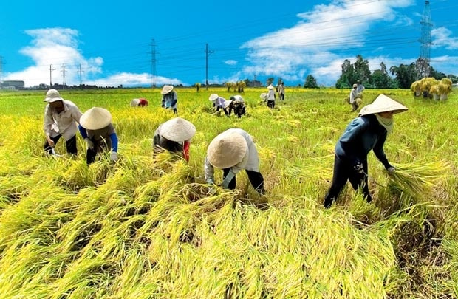
3. Đọc văn bản
Thể thơ: Tự do
Bố cục:
+ Khổ 1: Thiên nhiên Hải Phòng
+ Khổ 2: Cảm xúc về con người, mảnh đất Hải Phòng

Slide 25
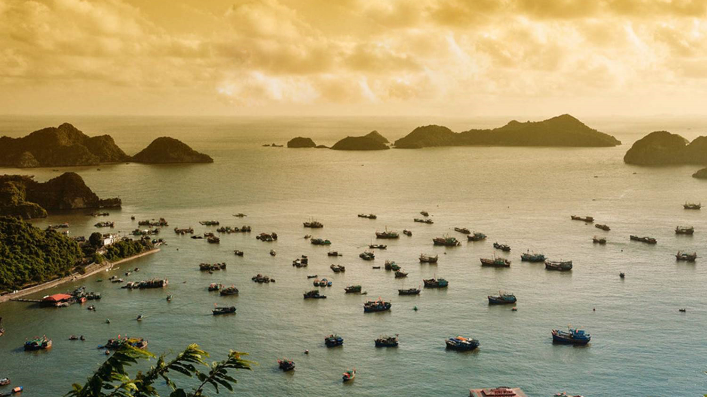
CHỦ ĐỀ 4. HẢI PHÒNG QUA NHỮNG TRANG THƠ
Nội dung
I. Tìm hiểu chung
II. Đọc – hiểu văn bản
III. Tổng kết

Slide 26
Nhan đề bài thơ
Nhan đề gợi ra đặc trưng của thành phố Hải Phòng với những con đường rực rỡ sắc đỏ của phượng.
+ Tháng năm, rợp trời hoa phượng đỏ
+ Ơi thành phố tháng năm hoa phượng đỏ quê hương

Slide 27
Từ ngữ, hình ảnh bộc lộ tình cảm, cảm xúc của nhân vật trữ tình
Từ ngữ: yêu chính người thân yêu nhất, vô cùng thân thiết, tự hào….
Hình ảnh: hẹn hò bên bờ sông Lấp, con đường tấp nập áo thợ ngày đêm, trăm trận thắng quê hương ta kiên cường….
→ Xuyên suốt bài thơ là tình cảm tự hào, yêu mến, ngợi ca thiên nhiên, những phẩm chất tốt đẹp của người dân Hải Phòng.

Slide 28
1. Nhan đề và mạch cảm xúc bài thơ
- Nhan đề gợi ra đặc trưng Hải Phòng với những con đường rực rỡ sắc đỏ của phượng.
+ Tháng năm, rợp trời hoa phượng đỏ
+ Ơi thành phố tháng năm hoa phượng đỏ quê hương
- Tình cảm, cảm xúc bộc lộ qua các từ ngữ, hình ảnh:
+ Từ ngữ: yêu chính người thân yêu nhất, thân thiết, tự hào….
+ Hình ảnh: hẹn hò bên bờ sông Lấp, con đường tấp nập áo thợ ngày đêm, trăm trận thắng quê hương ta kiên cường….
→ Tình cảm tự hào, yêu mến, ngợi ca thiên nhiên, những phẩm chất tốt đẹp người dân Hải Phòng.

Slide 29
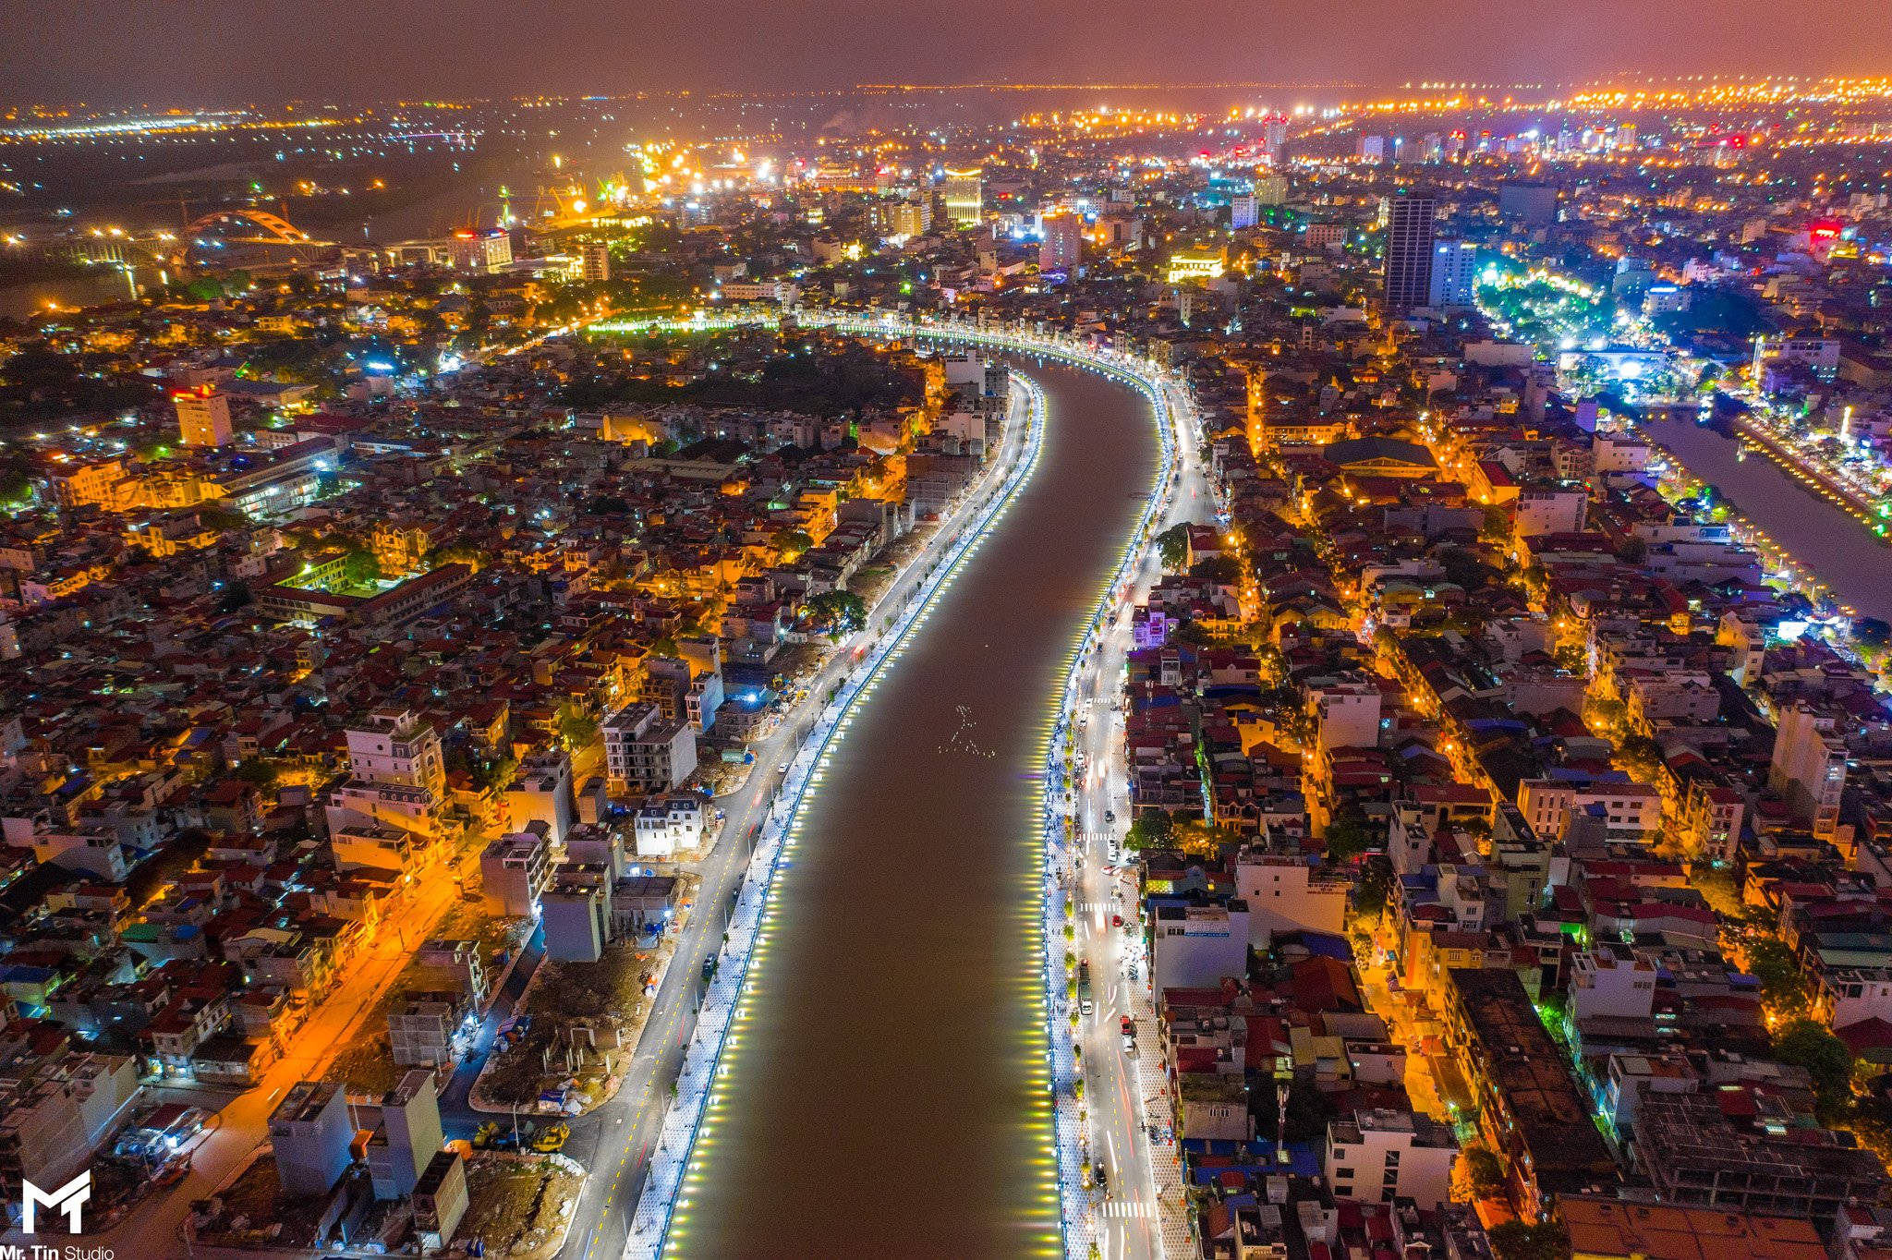
2. Thiên nhiên thành phố Hải Phòng

Slide 30
Những địa danh được nhắc đến
sông Lấp, Bến Bính, Xi Măng, Cầu Rào, Cầu Đất, Lạc Viên.
→ Những địa danh đặc trưng của thành phố Hải Phòng.

Slide 31
Biện pháp nghệ thuật
Nghệ thuật điệp ngữ kết hợp liệt kê: “Những….” tác giả muốn gợi nhắc về những địa danh thân thuộc của quê hương, từ đó nhấn mạnh tình yêu và nỗi nhớ với “Những cái tên nghe chẳng thơ đâu/ Nhưng với ta vô cùng thân thiết”
→ Tác giả bộc lộ tình yêu mãnh liệt, lòng tự hào về thành phố biển đặc trưng bởi loài hoa phượng đỏ, với những địa danh”không lẫn ấy” đã đi sâu vào tiềm thức của người dân Hải Phòng

Slide 32
2. Thiên nhiên thành phố Hải Phòng
Địa danh: sông Lấp, Bến Bính, Xi Măng, Cầu Rào, Cầu Đất, Lạc Viên. → đặc trưng của thành phố Hải Phòng.
Hình ảnh con người → nhịp sống sôi động, tấp nập của thành phố biển.
Nghệ thuật: điệp ngữ kết hợp liệt kê
→ Tình yêu mãnh liệt, lòng tự hào về thành phố biển đặc trưng bởi hoa phượng đỏ, với những địa danh “không lẫn ấy” đã đi sâu vào tiềm thức người Hải Phỏng.

Slide 33
3. Cảm xúc về con người mảnh đất Hải Phòng

Slide 34
Đặc điểm người Hải Phòng
Tình cảm đôi lứa gắn liền với tình yêu quê hương đất nước, biết hi sinh cho mục đích cao cả, vì “Chưa giải phóng Sài Gòn, Đà nẵng ta cần biết xa nhau”
Con người Hải Phòng hiên ngang, kiên cường, bất khuất, luôn ngẩng cao đầu, tạo nên quá khứ đấu tranh hào hùng của dân tộc.
Niềm tin, hi vọng về sự phát triển của quê hương trong tương lai.

Slide 35
3. Cảm xúc về con người mảnh đất Hải Phòng
* Đặc điểm con người Hải Phòng:
Tình cảm đôi lứa gắn liền với tình yêu quê hương đất nước
Con người Hải Phòng hiên ngang, kiên cường, bất khuất, luôn ngẩng cao đầu, tạo nên quá khứ đấu tranh hào hùng của dân tộc.
Niềm tin, hi vọng về sự phát triển quê hương trong tương lai.
* Từ ngữ, giọng thơ thể hiện niềm tự hào về những tình cảm, tính cách, phẩm chất tốt của con người của tác giả.
* “Người” là từ dùng thay cho đối tượng được nhắc đến: được viết hoa thể hiện sự trang trọng, kính mến, nói lên tình cảm của nhân vật trữ tình dành cho mảnh đất Hải Phòng.

Slide 36
CHỦ ĐỀ 4. HẢI PHÒNG QUA NHỮNG TRANG THƠ
Nội dung
I. Tìm hiểu chung
II. Đọc – hiểu văn bản
III. Tổng kết

Slide 37

III. Tổng kết

Slide 38
III. Tổng kết
1. Nội dung:
Văn bản đã giới thiệu đến người đọc về vẻ đẹp của thiên nhiên và con người Hải Phòng. Qua đó thể hiện sự tự hào, tấm lòng yêu mến của tác giả dành cho vùng đất này
2. Nghệ thuật
- Thể thơ tự do, nghệ thuật điệp ngữ.
- Lời thơ tình cảm thiết tha.

Slide 39


Slide 40

HƯỚNG DẪN VỀ NHÀ
Tổng hợp nội dung bài bằng sơ đồ tư duy
Hoàn thiện phần vận dụng
Đọc trước và soạn bài “Giới thiệu, đánh về nội dung, nghệ thuật của một bài thơ hoặc một đoạn thơ viết về Hải Phòng”

Slide 41
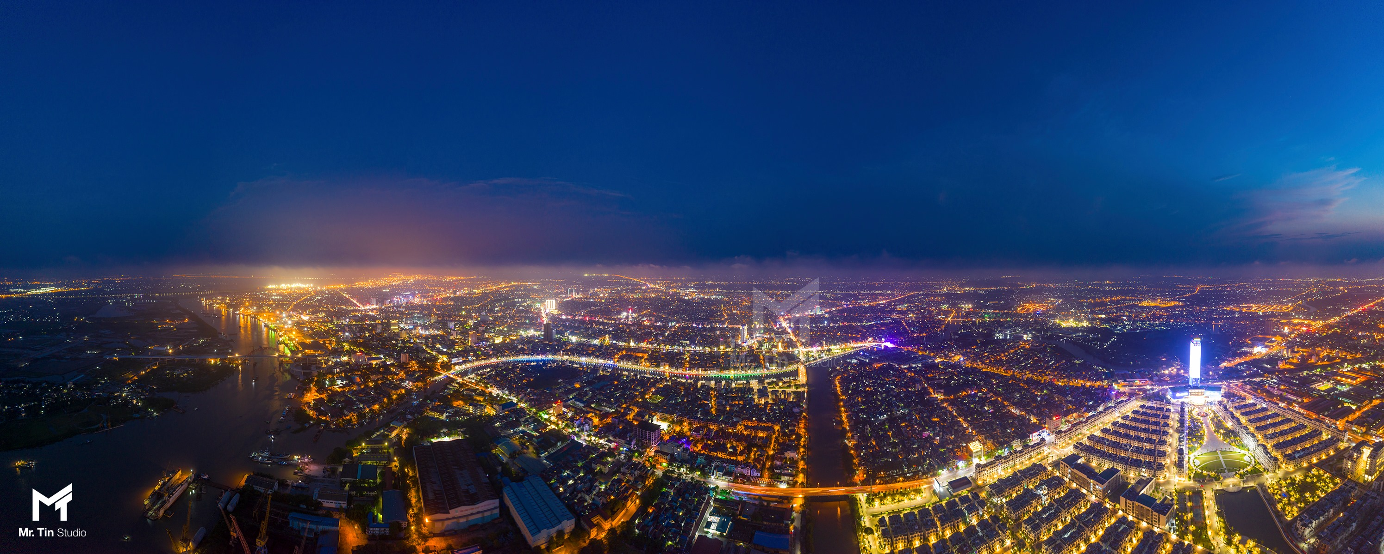
Xin chân thành cảm ơn
quý thầy cô giáo và các em học sinh

